Slide 1
RandomRestaraunt Java GUI Project
Continue >>
ผู้จัดทำ
นายวิริทธิ์พล ทับขัน 6530300503
วิชา
03603112-Fundamental Programming II
อาจารย์ผู้สอน
ผศ.ดร.กุลวดี สมบูรณ์วิวัฒน์
ปีการศึกษา
2565

Slide 2
เหตุผลที่ทำโปรเจคนี้
เวลาไม่รู้อยากกินอาหารเเต่ไม่รู้ว่าจะกินร้านไหนดีเเละไม่รู้ว่าเวลาปัจุบันร้านไหนเปิดบ้างผมจึงทำการสร้าง RandomRestaraunt มาทำการเเก้ปัญหาโดยเราจะสามารถสุ่มร้านอาหารจากเวลาปัจุบันได้

Slide 3
UML Class Diagram

Slide 4
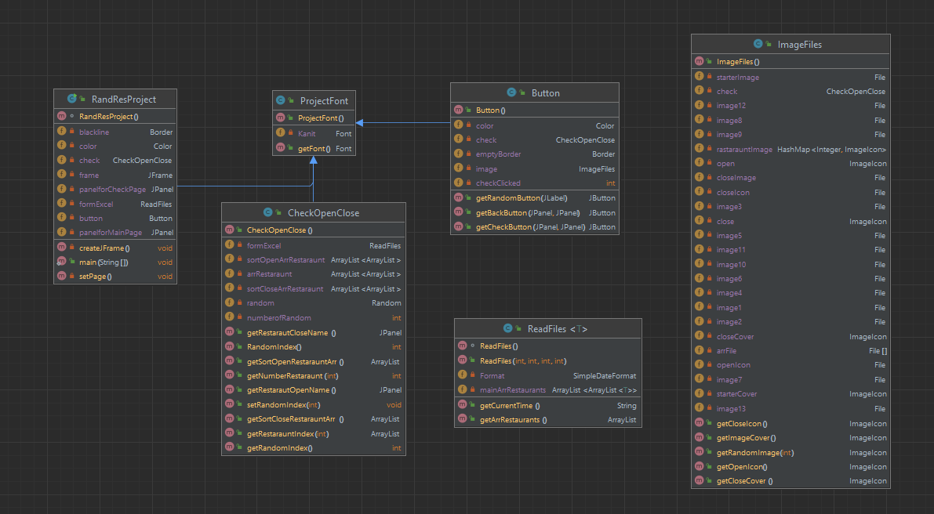
UML Class Diagram

Slide 5
Flowchart & Algorithm

Slide 6
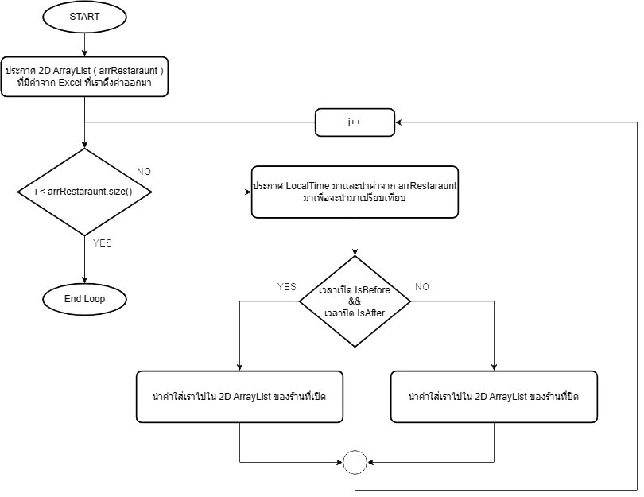
Flowchart & Algorithm
นี่เป็น Flowchart ของ Constructor CheckOpenClose

Slide 7
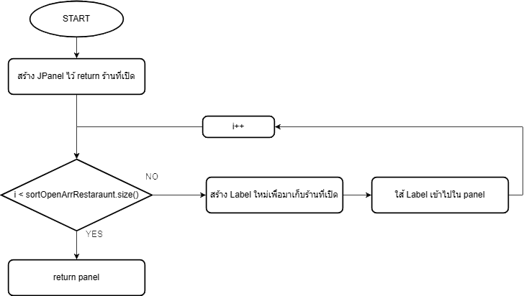
Flowchart & Algorithm
นี่เป็น Flowchart ของ Method getRestarautOpenName ใน Class CheckOpenClose

Slide 8

Flowchart & Algorithm
นี่เป็น Flowchart ของ Method getRestarautCloseName ใน Class CheckOpenClose

Slide 9
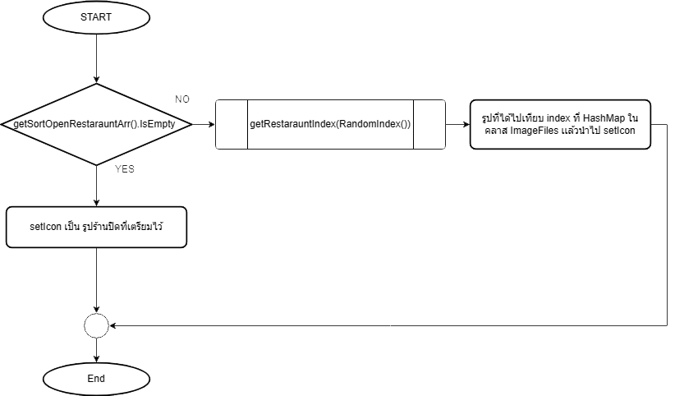
Flowchart & Algorithm
นี่เป็น Flowchart การทำงานของปุ่ม Random ใชเพื่อสุ่มIndex และนำไป setIcon

Slide 10
User Interface

Slide 11
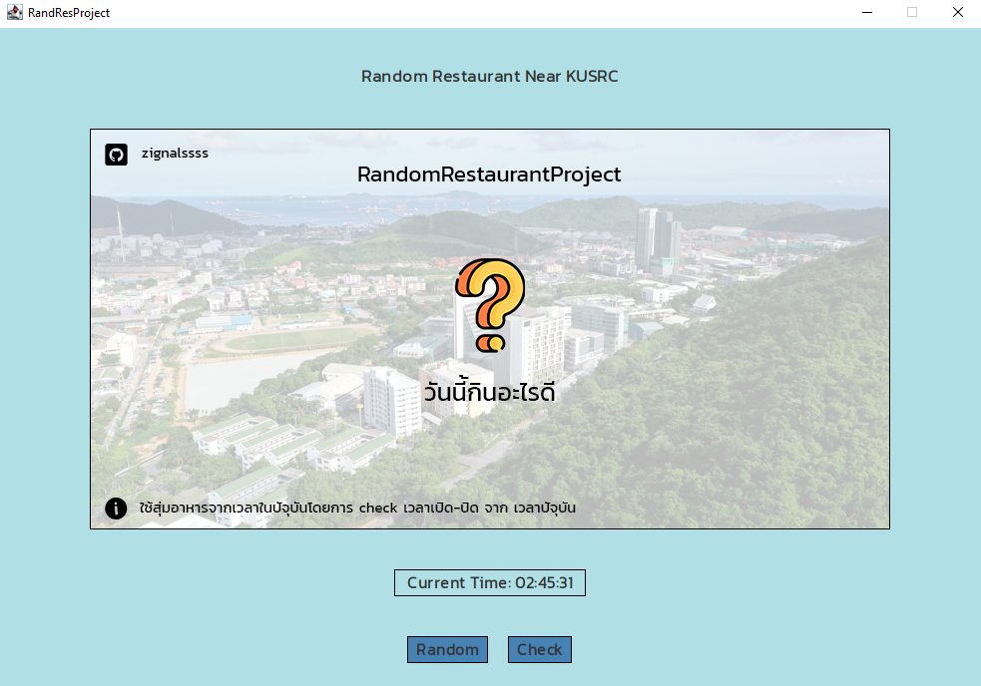
User Interface
หน้านี่จะใช้สำหรับสุ่มร้านอาหารตามเวลาปัจุบันโดยส่วนนี้จะมีหลักๆ2ปุ่มโดยปุ่มRandomจะทำการสุ่มIndexและนำไปเรียก HashMapและนำรูปภาพที่เป็นValueของHashMapมาsetIconและปุ่ม Check เมื่อกดจะทำการเปลี่ยนหน้าไปยังPage 2

Slide 12
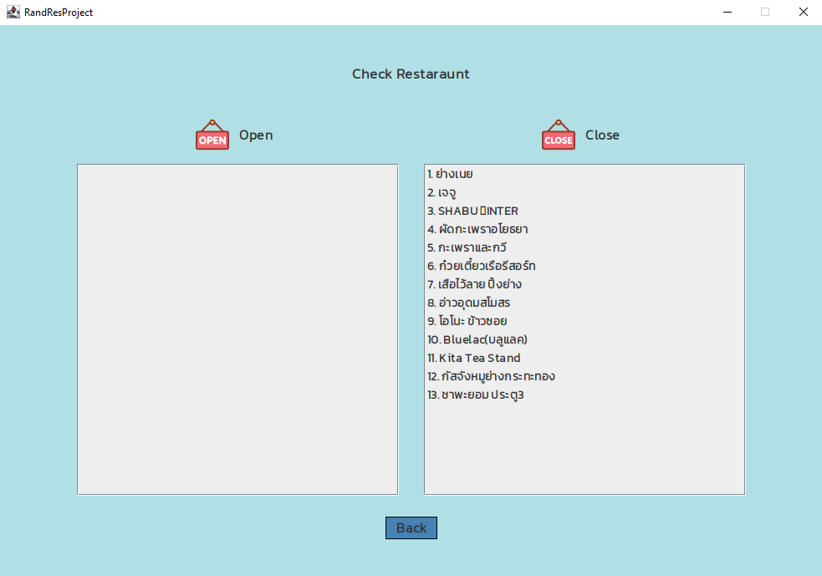
User Interface
หน้านี่จะใช้สำหรับแสดงผลว่าร้านไหนเปิดและ
ร้านไหนปิดบ้าง โดยทางซ้ายจะแสดงผลร้านที่เปิด
และทางขวาจะแสดงผลร้านที่ปิด

Slide 13
Install Project

Slide 14
Install Project
วิธีติดตั้ง Project
1.Download โปรเจคมาจาก Github -> zignalssss/RandomRestarauntProject (github.com) or http://bit.ly/40Exmrs
2.แตกไฟล์ที่โหลดมาเมื่อแตกไฟล์แล้วในFolderโปรเจคจะมีอยู่ 4 ไฟล์ โดยจะมีส่วนประกอบดังนี้
2.1.src
2.2.JarFile
2.3.Kanit-Light.ttf
2.4. RestaurantsData.xlsx
3.Copy ไฟล์ src , Kanit-Light.ttf , RestarantsData.xlsx ไปใส่ในProjectที่สร้างไว้ใน IntelliJ IDEA
4.เปิด IntelliJ IDEA แล้วคลิกที่
File -> Project Structure -> Modules -> Dependencies -> add “+” , -> JARs or Directories ,
Copy Path จาก JarFile ใน Folderโปรเจคที่ได้แตกไฟล์ไว้ จากนั้นเลือกไฟล์ .jar ทั้งหมด 5 ไฟล์แล้วกด OK
จากนั้นทำการเลือก 5 ไฟล์แล้วกด Apply

Slide 15
Related Documents

Slide 16
Related Documents
Youtube Presentation : (518) RandomRestaraunt Project Presentation ;) – YouTube or https://bit.ly/3JZVaik
GitHub : zignalssss/RandomRestarauntProject (github.com) or http://bit.ly/40Exmrs

Slide 17
Thanks for Attention

